Slide 1
TOÁN 1
Tuần 14
Bài 31: Phép trừ trong phạm vi 10
(tiếp theo) – Tiết 2

Slide 2
LUYỆN TẬP

Slide 3
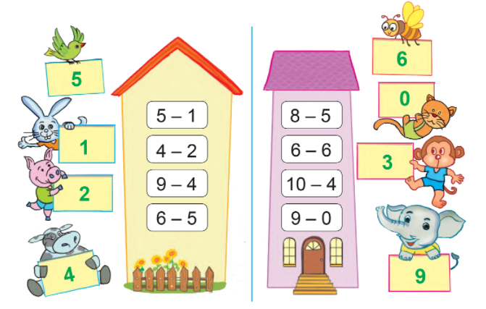
Chọn kết quả đúng với mỗi phép tính :
2

Slide 4
3
Nêu phép trừ thích hợp với mỗi tranh vẽ :
-
2
?
7
-
?
9
9
?
?
?
1
?
?
=
10
=
?

Slide 5
VẬN DỤNG

Slide 6
Kể các tình huống trong thực tế liên quan đến phép trừ trong phạm vi 10 :
? ? ?

Slide 7
KHỈ CON
QUA SÔNG

Slide 8
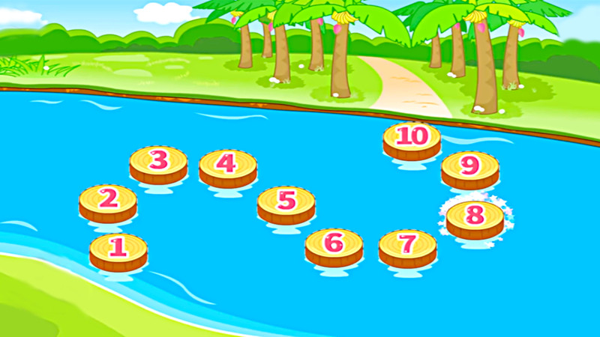
CHÚC MỪNG

Slide 9
8 – 2 = 6
8 – 2 = ?

Slide 10
Số 8
Số nào ở giữa số 7 và số 9 ?

Slide 11
9 – 4 = 5
9 - … = 5 ?

Slide 12
A. Bằng nhau
Số ngón tay như thế nào với số ngón chân ?
A. Bằng nhau
B. Ít hơn

Slide 13
10 – 0 =10
10 - … = 10

Slide 14
10 – 2 = 8
10 - ... = 8 ?

Slide 15
7 – 5 = 2
... – 5 = 2 ?

Slide 16
10 – 3 = 7
10 – 3 = … ?

Slide 17
8 – 3 = 5
8 – 3 = … ?

Slide 18
4 = 6 - 2
4 = 6 - ...

Slide 19
Tạm biệt và hẹn gặp lại!

Slide 20
Hoc10 chúc các em học tốt!

